Slide 1
Robimy bota
Hubert Taler, Intive.com
Meet.NET #3

Slide 2
Agenda
Co to są te boty
Jak je pisać
Robimy bota
Pytania, dyskusja, scenariusze użytkowania

Slide 3
Co to jest ten bot
Pochodzi od słowa robot
Skrót od robot (robot – bot, android – droid)
Robot: słowo pochodzenia czeskiego (Karel Capek, 1921)
Ludzkość myślała o humanoidalnej automatyzacji wcześniej
Mechaniczni słudzy: golem, mechaniczni służący Hefajstosa,
Talos: chronił Kretę przed piratami
Japonia: złożone autonomiczne automaty 15-17 w.
Chiny: teksty z 3 w. opisujące mechanicznego człowieka

Slide 4
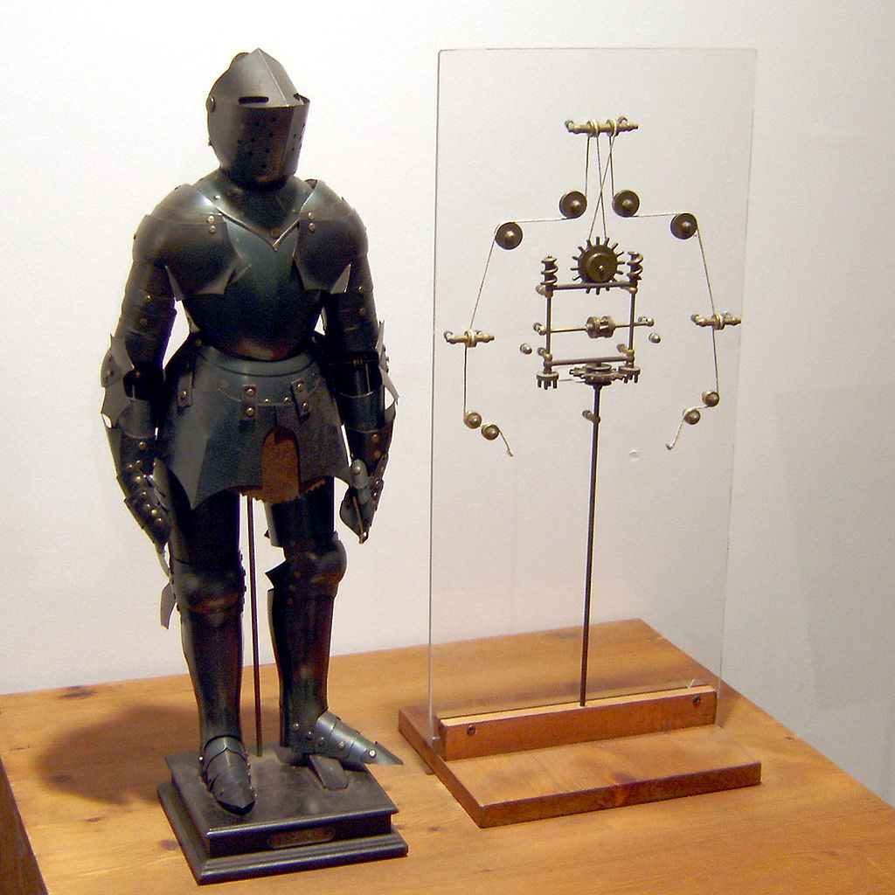
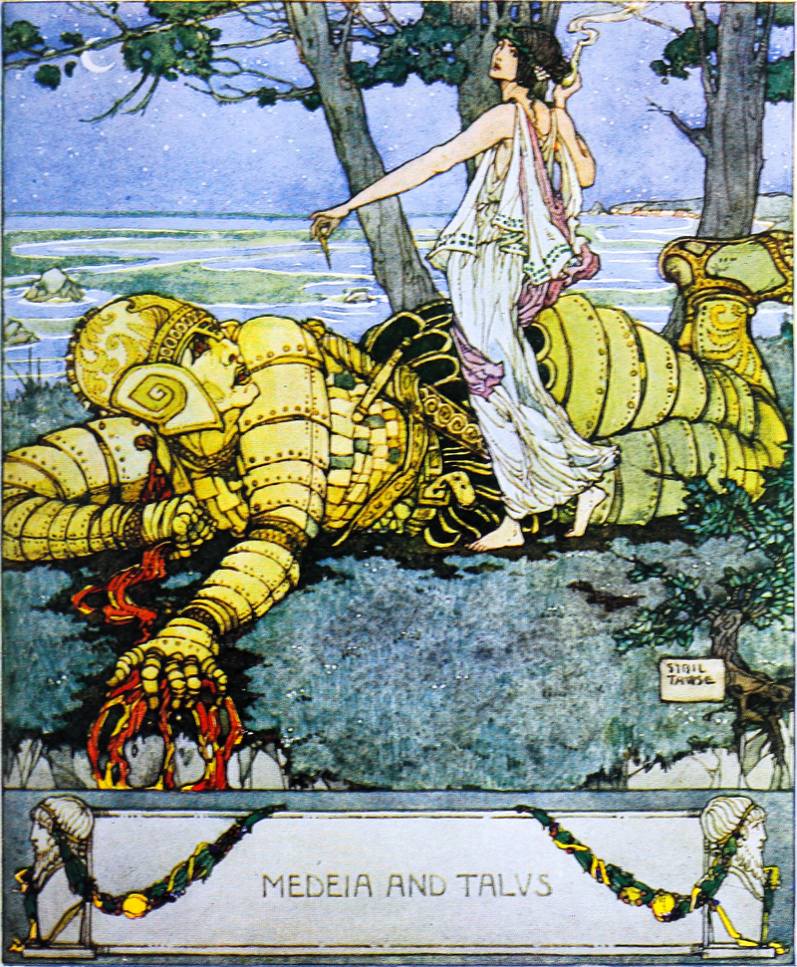
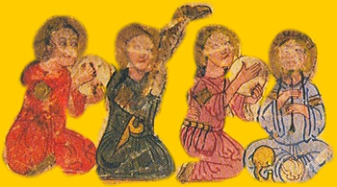
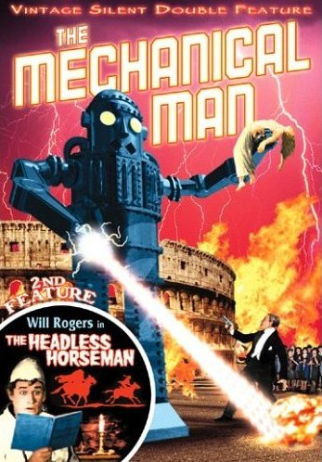
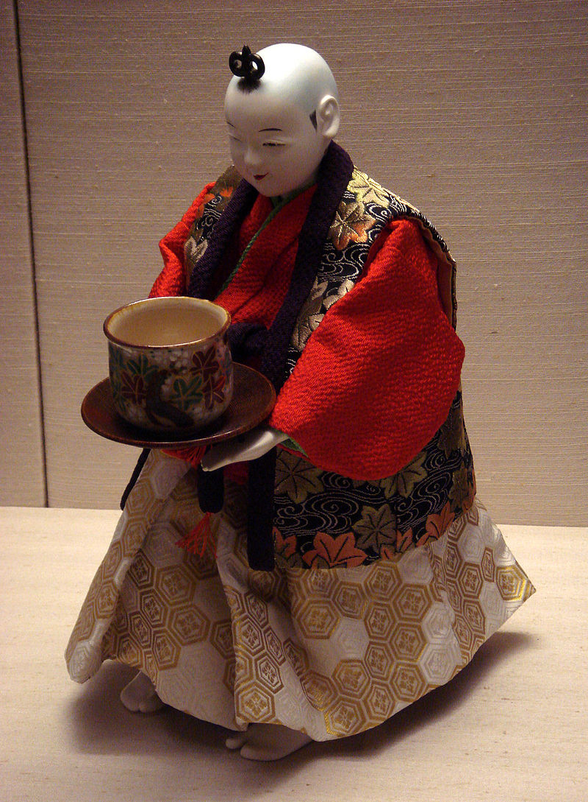
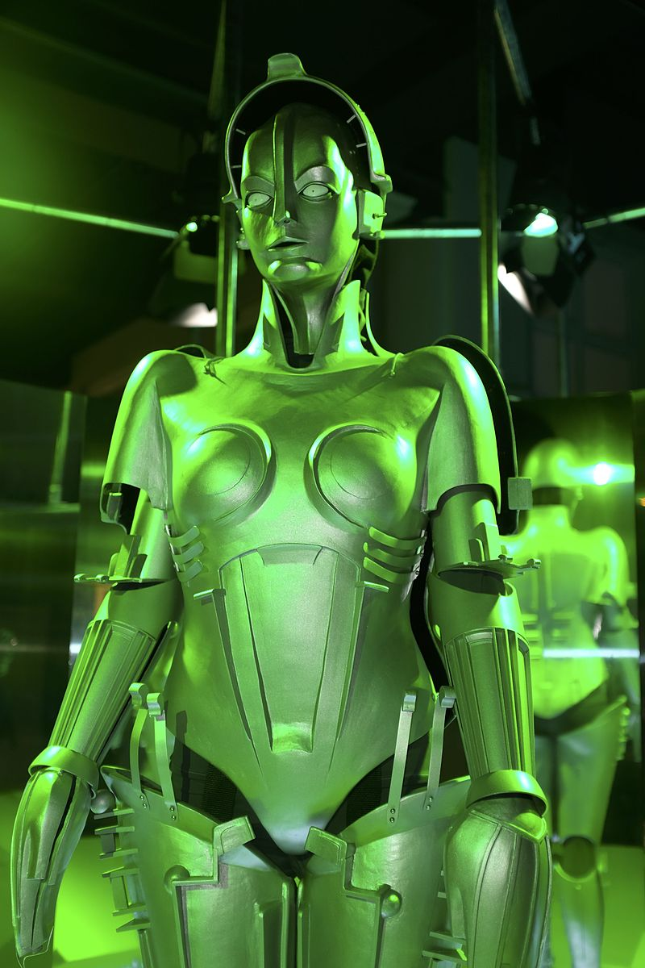

Slide 5
Bot software’owy
Programik, który wypowiada się lub działa jak człowiek
Porozumiewa się przez IM, Twitter, Skype, Facebook, Slack
Może rozmawiać głosowo: Siri, Asystent Google
Mogą zastępować brakujących graczy w grze
Mogą wykonywać żmudne prace wypełniania formularzy
Zachowanie vs logika
Wspólny wzorzec pisania botów
Reakcje
Respondery (architektura pluginowa)
Persisting

Slide 6
Hands on
Budujemy bota slackowego
Niech z nami porozmawia
Niech znajdzie nam informacje o pogodzie
Nie zrobi coś mądrzejszego

Slide 7
Dyskusja
Nie tylko rozrywka
Do czego możemy jeszcze użyć botów?
Pytania?

Slide 8
Dziękuję
hubert.taler@intive.com
Kod źródłowy, prezentacja:

